Slide 1
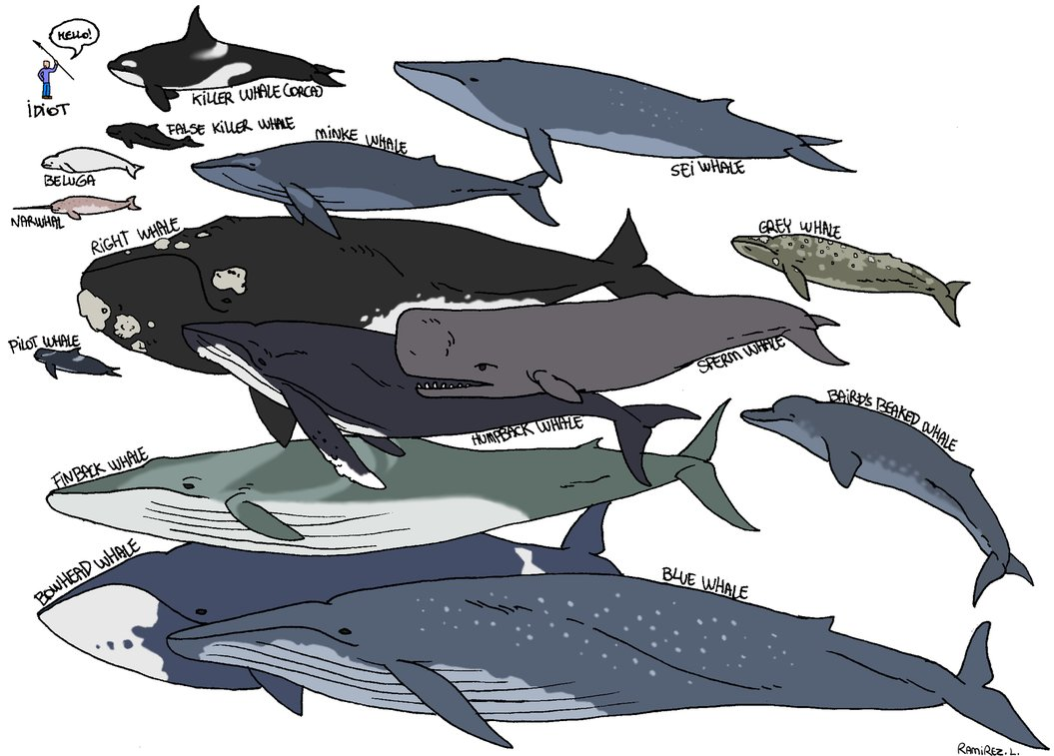
DOCKER 교육
2017.05.29
SDP 오 대리 <jyoh@i-on.net>

Slide 2
교육의 목적
docker 개념잡기
Image 와 Container 개념잡기
자주 쓰는 실무 명령어 친해지기
docker 데몬 설정 변경하기
Dockerfile 로 이미지 자동화하기
docker 빌드 배포의 장점 이해하기
적용점 생각해보기

Slide 3
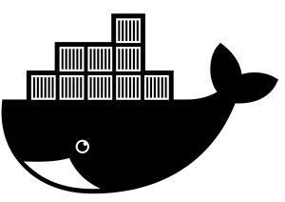
Docker 란?
각 개별 시스템
호스트
공식 :
기존의 리눅스 가상머신보다 경량화
빠르고 가벼워
체험 :
잘못되도 호스트에 영향이 없어 마음이 가벼움
서비스의 추가 / 제거가 용이
Notes:
microse

Slide 4




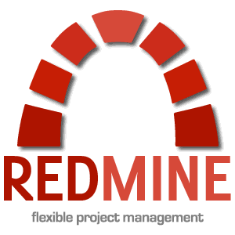




사내 서버 실황
사내 서버

Slide 5


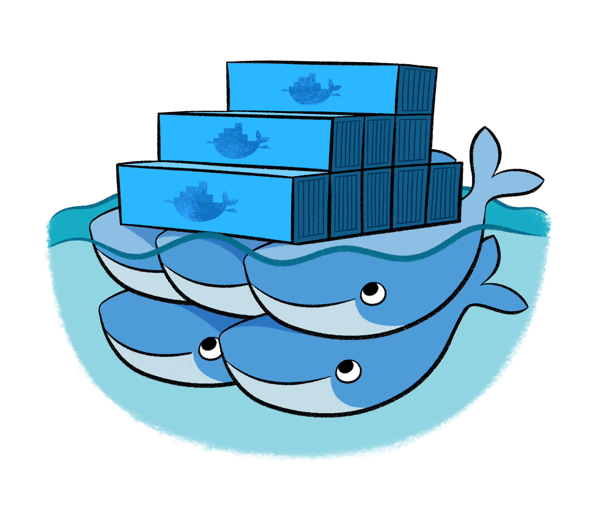

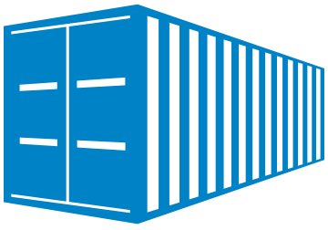
docker 의 구조
[ 이미지 ]
변경 불가능(immutable)
docker hub 로 업데이트 가능
로컬에 저장
이미지로부터
컨테이너 생성
컨테이너로부터
이미지 업데이트
이미지 다운로드
LOCAL
이미지 업로드
docker hub
[ 컨테이너 ]
변경 가능(mutable)
docker hub 로 업데이트 불가능
이미지로 저장되지 않는 한 정보가 보존되지 않음

Slide 6
docker 의 명령어 친해지기 1 : 다운로드에서 작업까지
docker exec -it test /bin/bash
만들어진 컨테이너에 접속하기
-i : interactive
-t : tty 모드
제일 끝에는 명령어
docker pull centos:latest
docker hub 로부터 이미지를 내려받기
<이미지명>:<태그명>
docker run -d --name=test centos:latest
다운받은 이미지로부터 컨테이너 생성하기
-d 혹은 --detach : 데몬모드로 실행. -d 누락 시. 컨테이너의 상태가 Exited 로 전환됨
--name : 생성한 컨테이너에 이름을 부여. 누락시 난수화된 컨테이너 ID로 작업을 해야하니 꼭 부여하기

Slide 7
docker 의 명령어 친해지기 2 : 작업 후 업로드
docker commit test testimg
컨테이너를 이미지로 커밋하는 작업
첫번째 인자는 컨테이너명
두번째 인자는 새로 등록할 이미지명
docker tag testimg juneyoungoh/education:test - 새로 등록할 이미지에 tag 를 부여하기 - 두번째 리파지토리명 인자는 반드시 <도커허브 유저ID>/<리파지토리명>:<태그명> 일 것 - 하기 전에 docker login 하기
docker push juneyoungoh/education:test - 새로 변경된 로컬 이미지를 허브에 등록하는 작업 - 인자는 1 번에서 두번째 인자와 동일

Slide 8
docker 의 명령어 친해지기 3 : 작업과 디버깅 1
[ 이미지와 컨테이너 ]
현재 로컬에 내려받아진 이미지 목록 조회하기 : docker images
현재 로컬에서 사용하는 컨테이너 목록 조회하기 : docker ps
호스트에서 컨테이너로 파일 전송하기 : docker cp <호스트 파일> <컨테이너ID>:<컨테이너 경로>
멈춰있는 컨테이너 구동하기 : docker rm <컨테이너ID>
구동 중인 컨테이너 멈추기 : docker stop <컨테이너ID>
사용하지 않는 이미지 삭제 하기 : docker rmi <이미지 ID>

Slide 9
docker 의 명령어 친해지기 3 : 작업과 디버깅 2
[ 디버깅 ]
Case1. run 명령으로 컨테이너를 구동 후, ps 를 했는데 뜨자마자 Exited 로 상태가 표시
docker logs <컨테이너 ID> : 컨테이너의 로그를 확인
Case2. docker 데몬이 <defunc> 상태에 돌입
노답. 장비 리부팅. docker 데몬은 부모의 pid 가 1 이기 때문에 <defunc> 상태로 빠지게 되면 장비 리부팅 뿐이 답이 없음

Slide 10
docker 의 명령어 친해지기 3 : 작업과 디버깅 2
[ 디버깅 ]
Case1. run 명령으로 컨테이너를 구동 후, ps 를 했는데 뜨자마자 Exited 로 상태가 표시
docker logs <컨테이너 ID> : 컨테이너의 로그를 확인
Case2. docker 데몬이 <defunc> 상태에 돌입
노답. 장비 리부팅. docker 데몬은 부모의 pid 가 1 이기 때문에 <defunc> 상태로 빠지게 되면 장비 리부팅 뿐이 답이 없음

Slide 11
docker 데몬 설정 변경하기
Case A. 열심히 작업하고 있는데 새로운 container 가 뜨지 않아 프로세스를 확인하니, 데몬이 <defunc> 상태로 빠짐. 이 부장님 왈, “/var/lib 은 용량이 적어서 docker 데이터 파일을 /data 로 옮겨야 됨”.
기본으로 잡히는 설정을 변경하려면 daemon.json 을 만들어줘야 함.(있으면 쓰면 됨)
centos 에서는 /etc/docker 에 만들어 줘야 하는데 파일이 없으면 생성하면 됨
daemon.json 작성법 공식 가이드
Case 2. 리눅스 default 를 붙여넣었는데 아예 뜨지도 않음
stackoverflow 에서 알려줌
쓸 거 빼고는 json 에서 모두 제거해야 함.

Slide 12
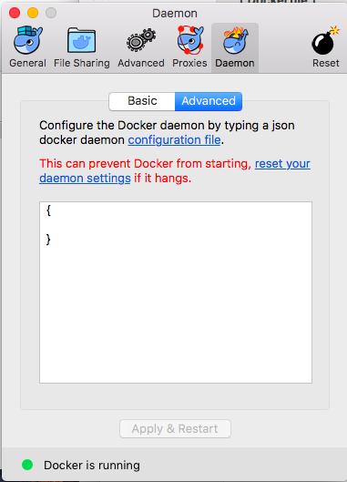
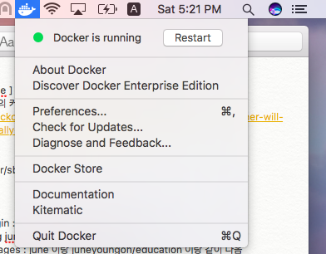
docker 데몬 설정 변경하기 :OSX
2. Advanced 탭에서 json 작성
1. Preferences 누르기

Slide 13

고오급 기술 : Dockerfile
Dockerfile ?
기본적으로 쉘스크립트
이미지가 구동될 때 할 행동을 미리 정의할 수 있음
가령, 내가 test 이미지를 run 하면 자동으로 jdk 랑 톰캣을 깔아서 웹서버를 띄워줘
docker build -t test .
-t 다음에는 사용할 태그명을 넣으시오.
. 대신에 Dockerfile 이 있는 경로를 넣음 됨

Slide 14
Dockerfile 활용하기
[ Dockerfile 키워드 ]
FROM : 모든 도커파일을 FROM 으로 시작함. FROM 뒤에는 배경이 될 이미지가 명시. ex> FROM centos
ARG : docker build 명령시 --build-arg <ARG명>=<사용할 값> 으로 받을 수 있는 파라미터
ENV : 생성된 docker image 내에서 사용할 환경 변수, 가령 JAVA_HOME 이라던가 CATALINA_HOME 이라던가…
RUN : 이미지 내에서 실행될 명령
EXPOSE : 도커 컨테이너에서 호스트로 개방될 포트를 명시
VOLUME : 도커 컨테이너에서 호스트와 공유할 볼륨을 명시
CMD : docker run 에 매핑되는 명령어
Dockerfile 예시는 참고자료 항목 참조

Slide 15

Dockerfile 활용하기
[ Dockerfile 디버깅 ]
CASE A.
갑돌이는 아래와 같이 Dockerfile 을 작성하였다. docker build 로 성공적으로 이미지를 생성하고 docker run 을 하였다. 당연히 상태가 Up 일 줄 알았지만 Exited 로 표기 되며 정상 구동이 되지 않는다.
StackOverflow 에 물어보기

Slide 16
docker 사용해보니 ...
장점
망쳐도 컨테이너 안에서 망침. 마음이 가볍다
한번 Dockerfile 만들면 배포하기 쉬움
레이어로 관리되서 업데이트가 빠르고 가벼움
신기하고 재미지다(?)
단점
설정하는 사람은 시스템을 다 알아야 함 (뭐는 루비고, 뭐는 파이썬이고)
한글 레퍼런스가 부족함
<defunc> 문제는 노답

Slide 17
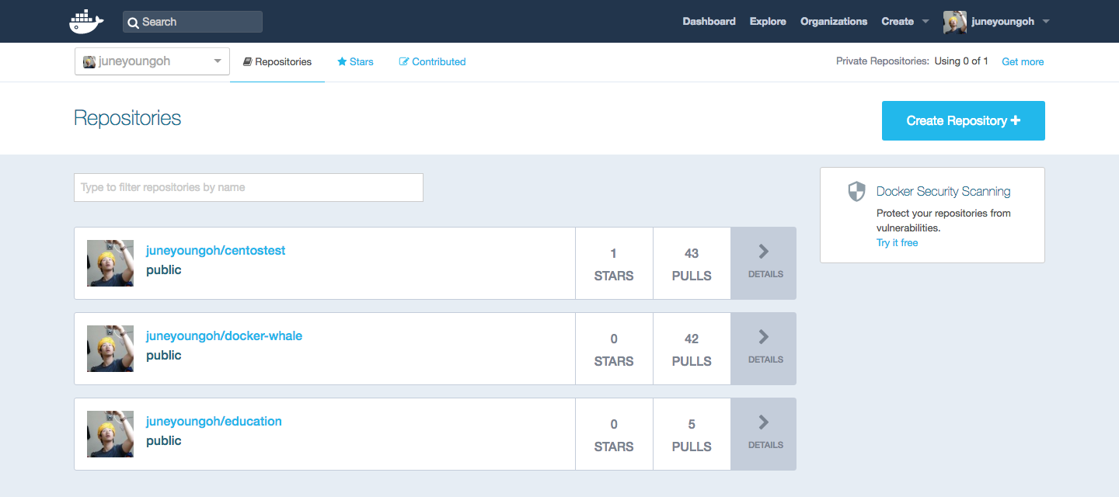
부록. Docker hub 사용하기
How to use
도커허브 로그인
Create Repository +
로컬에서 docker tag
로컬에서 docker push
Question. 다른 repository 보니까 Dockerfile 도 tab 으로 제공되던데…
유료플랜에서 제공
대부분 무료플랜은 github에 dockerfile 을 연동하는 방식으로 극복
무료 플랜 Dockerfile github 연동은 여기처럼 하면 됨

Slide 18
참고 자료
docker 공식 가이드 : 영어만 되면 제일 확실함
pyrasis - 도커 무작정 따라하기 : 강추! 완전 이 PPT 를 보고나면 책을 살 필요성을 못느끼게 됨
교육에 사용되는 DockerHub
교육에 사용된 GitHub

